Slide 1


Slide 2
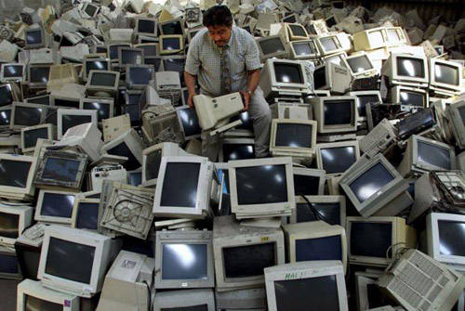

VDI con Vmware: La era post PC
Andre Paris
Technical Architect

Slide 3

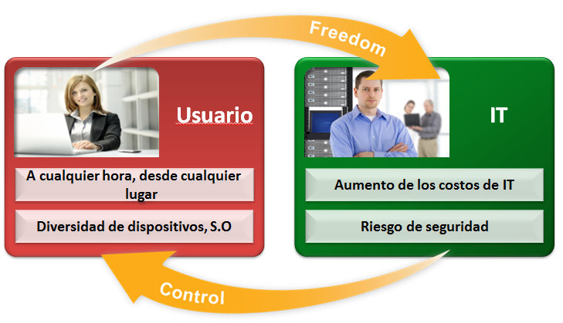

Usuarios Libres vs controles IT

Slide 4

Que esta sucediendo en las empresas?
Dentro de las empresas
Seguir invirtiendo en PC no es el camino
Cada vez mas dispositivos diferentes
Cada vez mas gasto de administración
Seguridad, como frenar el personal cloud
Porque no todos virtualizaron YA
Altos consumos de I/O elevan el TCO
Proyectos muy políticos
Las horas picos de trabajo
Antivirus Storming
Control de dispositivos

Slide 5
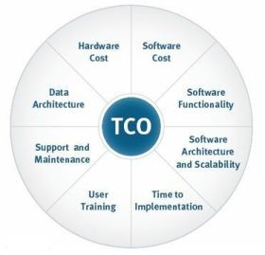

Necesidades vs TCO
TCO: Total Cost of Ownership

Slide 6
Un escritorio en 5 capas
Seguridad
Datos
Aplicaciones
Perfil del usuario
Sistema Operativo

Slide 7
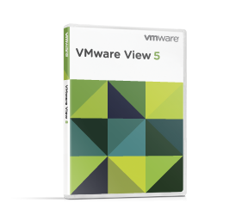
Virtualización de escritorios
Movilidad sin perder seguridad
Puedo acceder desde varios dispositivos
Ahorro de espacio en el storage
Toda la alta disponibilidad de vSphere
Reducción del gasto operativo
Virtualización de aplicaciones
Rápido deploy de pc con poco esfuerzo

Slide 8
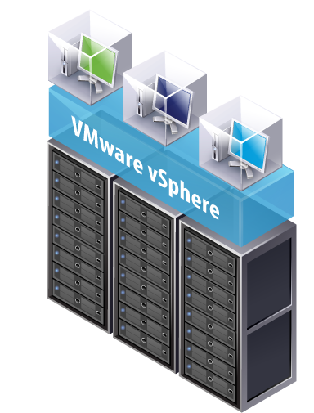
La plataforma es vSphere
La mas alta densidad de VM para desktop
Balanceo automático de los equipos entre los host para optimizar su rendimiento
Adaptado para soportar gran cantidad de usuarios utilizando sus VM
Reducción de los requerimientos de memoria para las VM para una mayor consolidación y ahorro de costos
Alta disponibilidad también para sus desktops
Performance

Slide 9


Instalación de desktops en minutos
Instalación automatizada utilizando templates
Manejo de desktops
a demanda
Múltiples tipos de desktops
  Persistent, Non-persistent
Pools de escritorio flotantes
Provision Desktops
View Manager
Banner Health logro instalar desktops para 2600 usuarios en menos de 10 días.
Template
vCenter

Slide 10
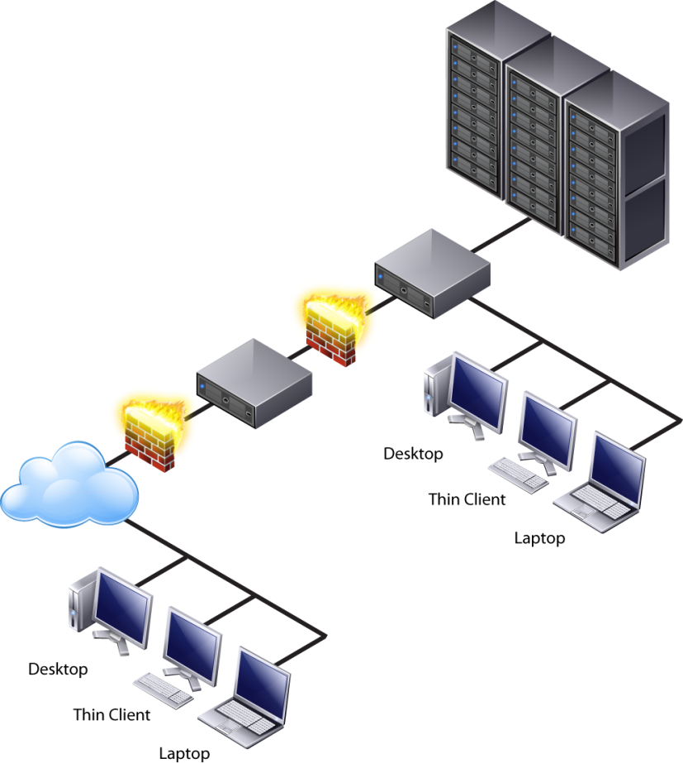
Aumento de la seguridad
Administración de Desktops
Escalable para instalaciones a grandes escalas
Almacenamiento centralizado para todos los desktops
Conexiones encriptadas por SSL
Soporte para Single Sign On
  Smart Card
  Autenticación Biométrica
Security Server (Front end de conexion)

Slide 11
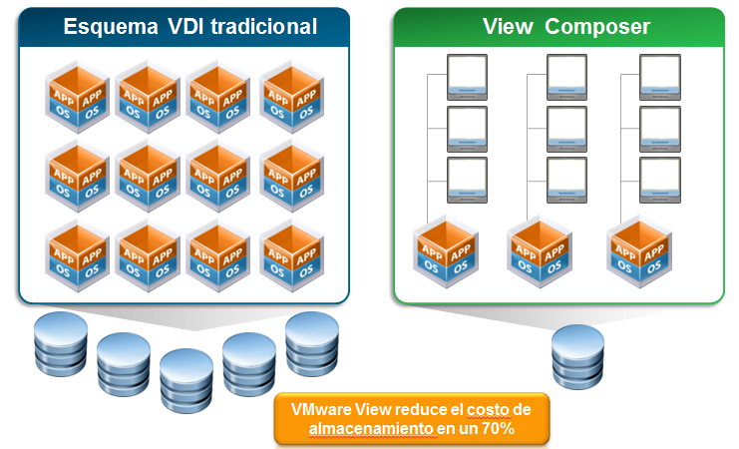
Optimización del espacio

Slide 12
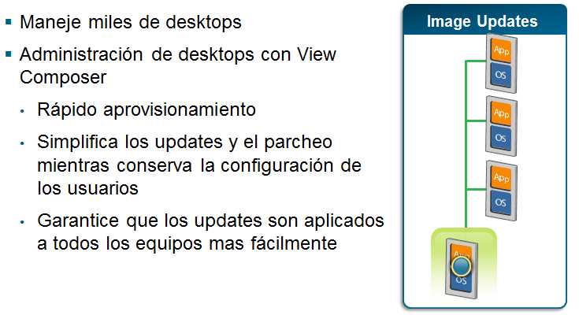
Actualizaciones mas simples

Slide 13
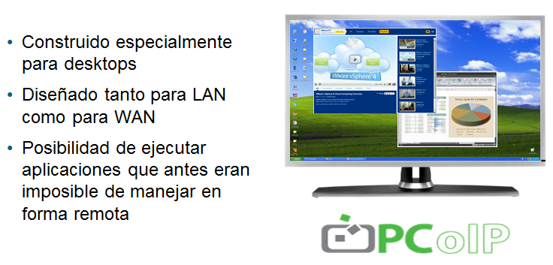
Una mejor experiencia para el uso de WAN

Slide 14
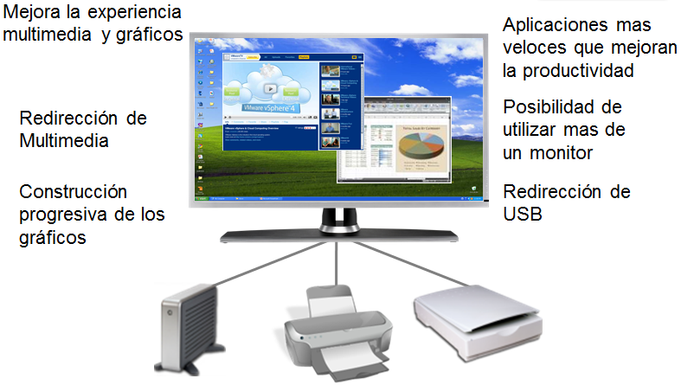
Un cambio imperceptible

Slide 15
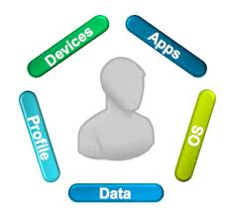
Perfiles virtualizados
Independiza al usuario del S.O
Sincronización en intervalos definidos de tiempo
No depende de Windows Roaming profiles
El perfil de usuario persiste en cualquier tipo de pool
Solo se descargan los archivos necesarios en el logueo
Cierre de sesión mas inteligente.

Slide 16
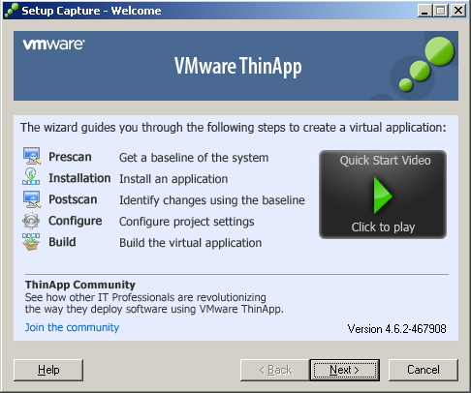
Thinapp, la virtualizacion de aplicaciones
Las aplicaciones son empaquetadas dentro de archivos ejecutables
Quedan aisladas del S.O
Fácil deploy de las mismas
Fácil actualización

Slide 17
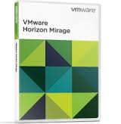
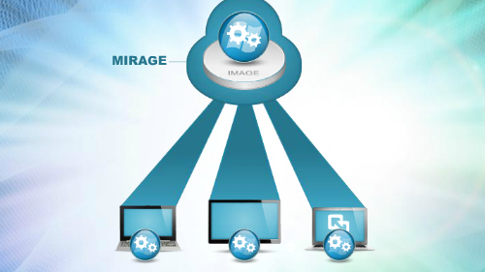
Vmware Mirage
Todo la misma facilidad de administración para sus PC físicos

Slide 18
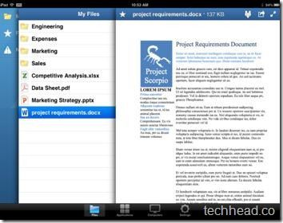
Vmware Workspace
El Dropbox corporativo

Slide 19

Preguntas

